Slide 1
Kawagoe traffic
コロナ後の公共交通機関の利用について

Slide 2
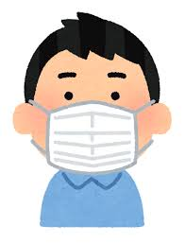
推奨されている新しい生活様式
○公共交通機関の利用について
・会話は控えめに
・混んでいる時間帯は避けて
・徒歩や自転車利用も併用する

Slide 3
ここで生じる矛盾点
一番混んでいる時間帯
訪れる時間帯
AM10：00～AM11：00 66.1％
帰る時間帯
PM3：00 29.0％
（報告書P8.12）

Slide 4
この問題の解決策（報告書P3）
埼玉県 32.7％
東京都 20.1％
神奈川県 9.1％
千葉県 6.5％
群馬県 4.4％
茨城県 3.2％
栃木県 2.6％
その他 21.3％

Slide 5
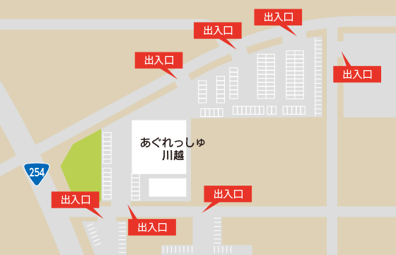

Slide 6
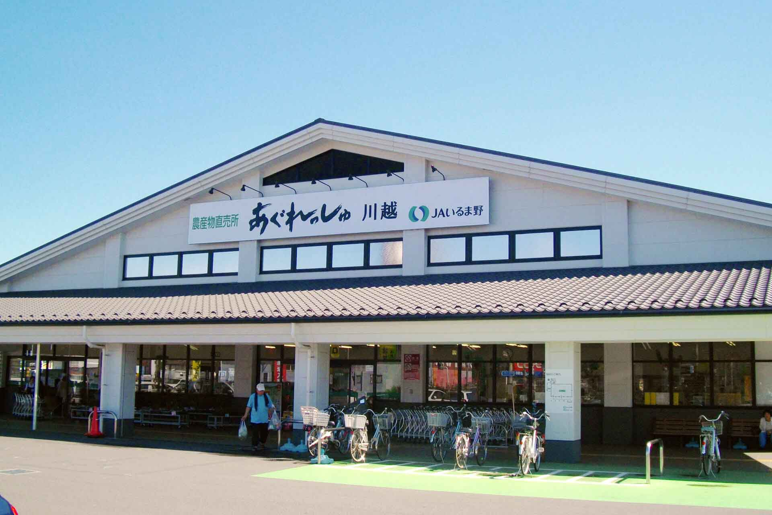
自転車の貸し出し場所
・あぐれっしゅ川越
・中央公民館
・中央図書館
・川越市役所
etc...

Slide 7
自転車での移動時間

Slide 8
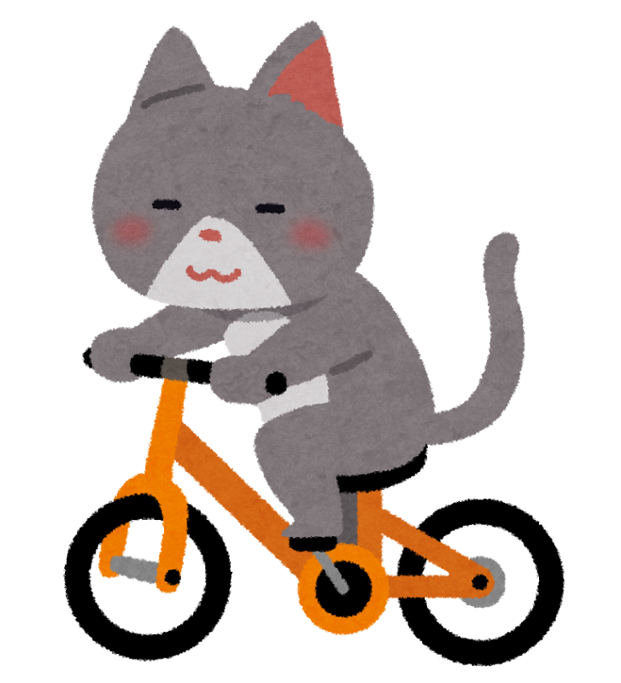
自転車の利点
・すれ違う時間が短い
・人と人の距離が近くなりにくい
・対面の会話にならない
・車内と違って密閉空間にならない etc.

Slide 9
川越に求めること
・車や自転車が増えるため、道路を広
げ目的地までわかりやすくする。
・自転車の貸し出しをスムーズにでき
るようにする。
・自転車の消毒をする。

Slide 10
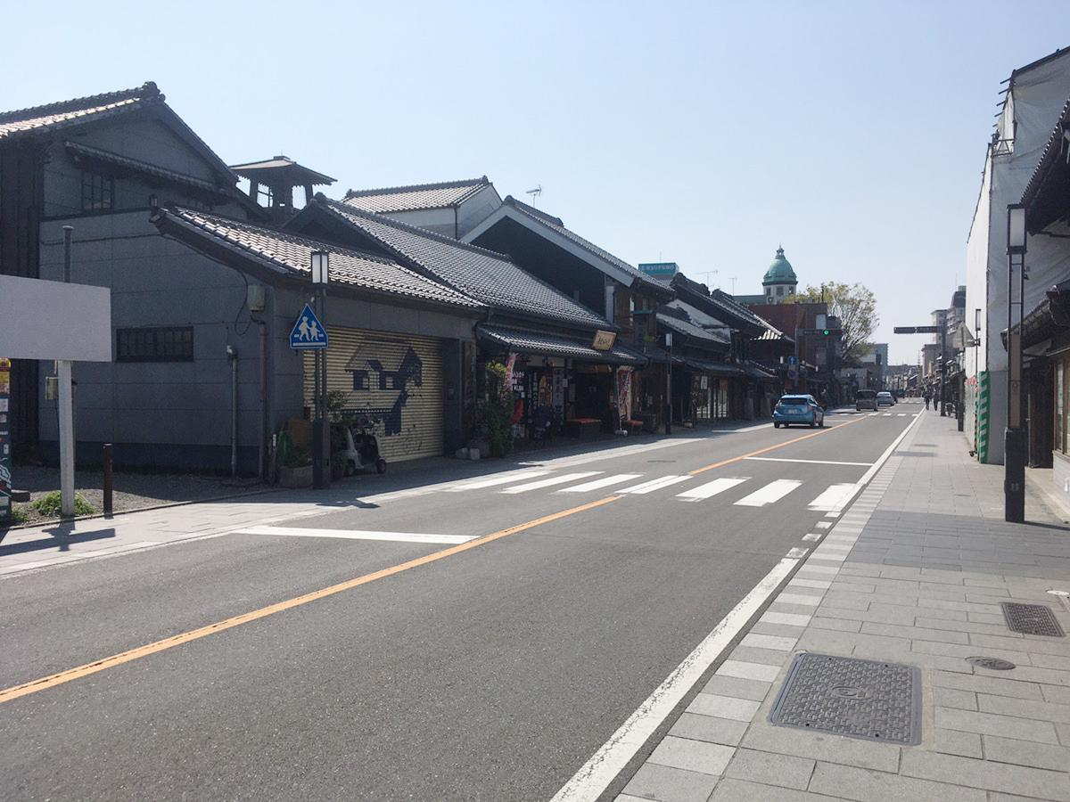
3密の対策は？
・歩道を一方通行にして対面を減らす
・観光地までのルートを決める
・観光地を予約制にする
・歩道を広げる

